Slide 1

اختبار الفصل
أ.أحـمـد الأحـمـدي @ahmad9963

Slide 2
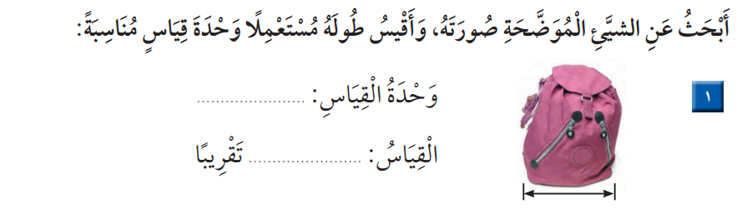
أ.أحـمـد الأحـمـدي @ahmad9963

Slide 3
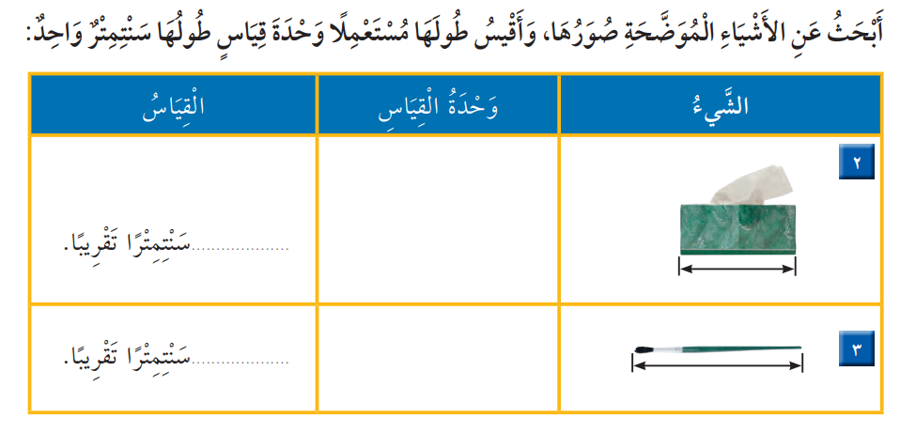

Slide 4
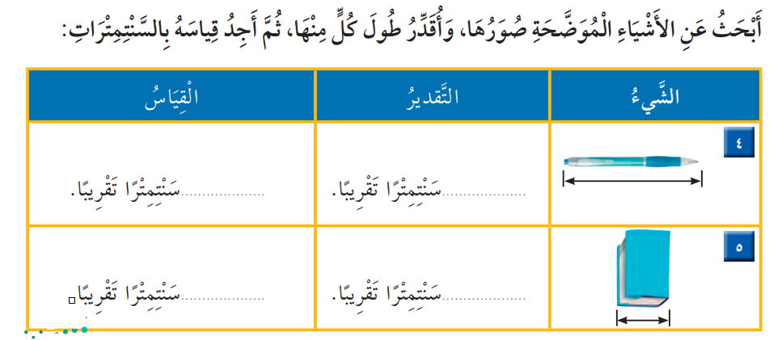

Slide 5
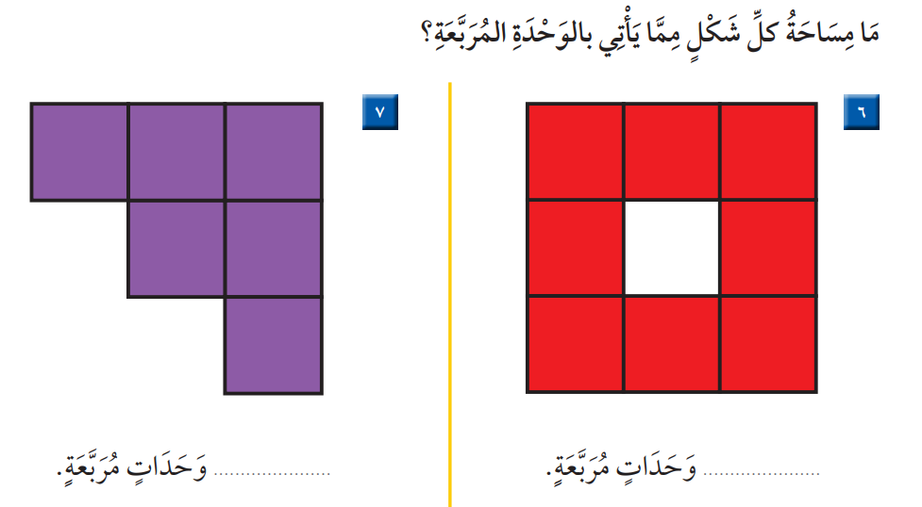

Slide 6
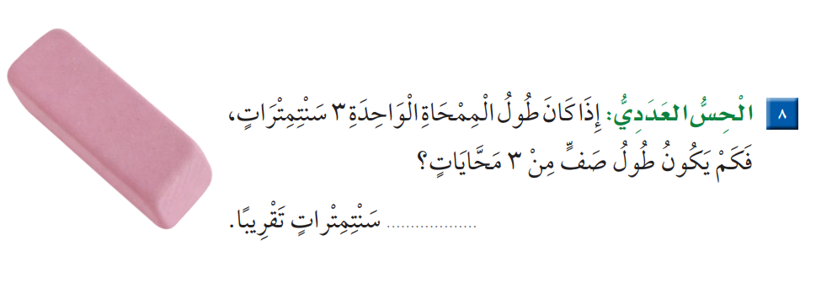

أ.أحـمـد الأحـمـدي @ahmad9963

Slide 7
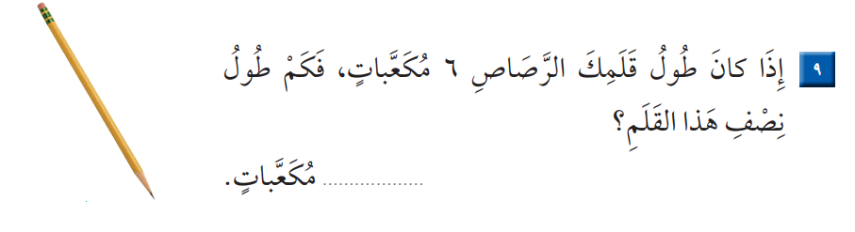
أ.أحـمـد الأحـمـدي @ahmad9963

